Slide 1
Nhiệt liệt chào mừng
các thầy cô
về dự giờ lớp!

Slide 2
Thứ tư ngày … tháng … năm 2024 Toán
Bài 73: CÁC SỐ TRONG PHẠM VI 1000 (tiết 1)

Slide 3
KHÁM PHÁ
KIẾN THỨC

Slide 4
Một trăm
Ba trăm
100
300
Hai trăm
Mười trăm
200
1000
10 trăm bằng 1 nghìn
Các số 100, 200, 300, ..., 1000 là các số tròn trăm

Slide 5
Các số từ 100 đến 1000 có điểm gì giống nhau?
Cùng có 2 chữ số 0 ở phía sau.
=> Những số có 2 chữ số 0 ở phía sau được gọi là số tròn trăm.

Slide 6
1 trăm bằng mấy chục?
- 1 trăm bằng 10 chục.
1 nghìn bằng mấy trăm?
- 1 nghìn bằng 10 trăm.

Slide 7
Bài 1: CN - N2 – CL
- Yêu cầu: Mỗi bạn viết 1 số là số tròn trăm đã được học trong giờ học hôm nay rồi chia sẻ với bạn cách đọc, cách viết số đó.
Luyện tập – thực hành
Bài 2: CN – N4 (Phiếu)
Bài 3: CN – N2 – L
- Viết câu trả lời vào vở nháp.

Slide 8
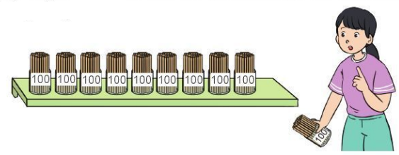
Bài 3: Chị Mai muốn mua 800 ống hút làm bằng tre. Chị Mai cần lấy mấy hộp ống hút?
Mỗi hộp có 100 ống hút nên chị Mai cần lấy 8 hộp để có 800 ống hút.

Slide 9
Viết số nhỏ nhất có ba chữ số?
Viết số nhỏ nhất có 4 chữ số?
- Viết số liền trước số 100?

Slide 10
VẬN DỤNG

Slide 11
Một trăm
Ba trăm
100
300
Hai trăm
200

Slide 12
Mười trăm
1000
10 trăm bằng 1 nghìn
Các số 100, 200, 300, ..., 1000 là các số tròn trăm

